Slide 1
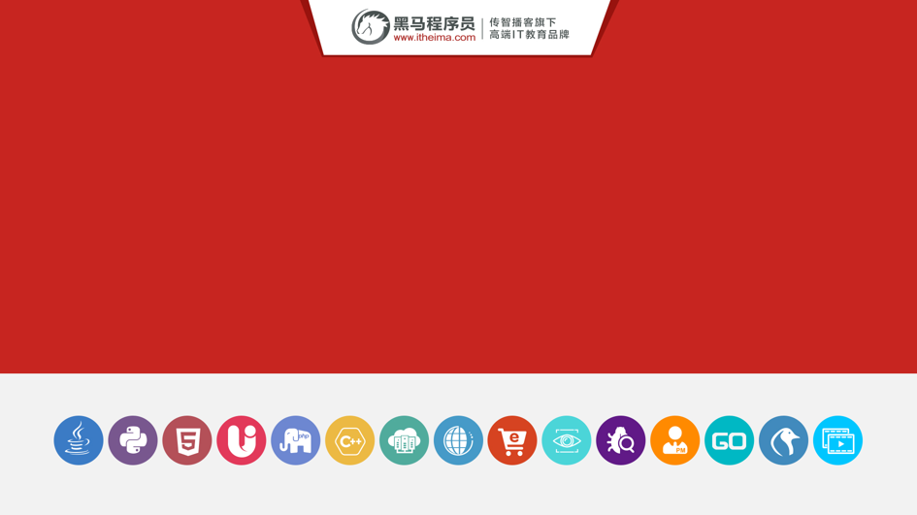
吊打面试官的硬核技能
消息队列

Slide 2
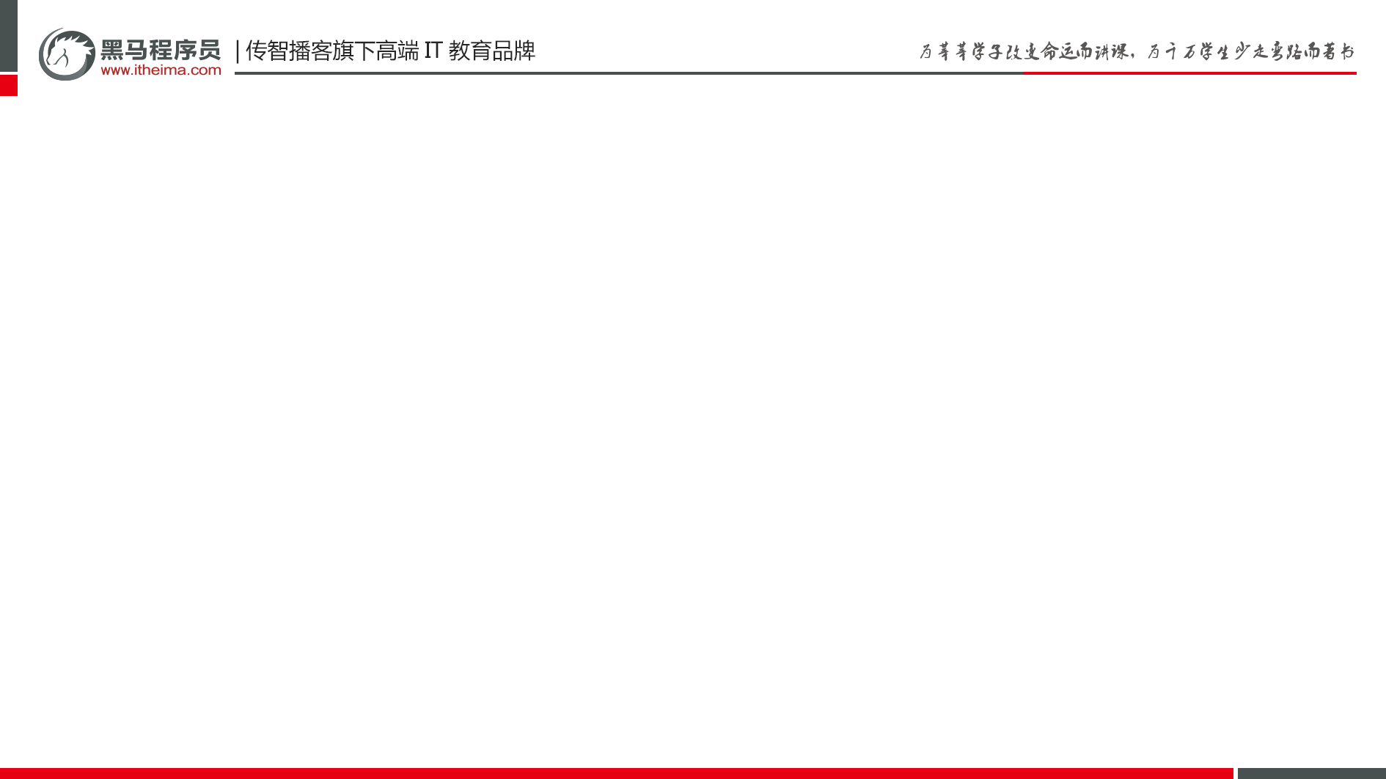
面试题列表
为什么要用消息队列？(消息队列的应用场景?)
各种消息队列产品的比较?
消息队列的优点和缺点?
如何保证消息队列的高可用？
如何保证消息不丢失？
如何保证消息不被重复消费？（如何保证消息消费的幂等性?）
如何保证消息消费的顺序性？
基于MQ的分布式事务实现

Slide 3
为什么要用消息队列？

Slide 4
面试官心理分析
考察面试者是否知道消息队列用来解决什么样的问题？
也就是消息队列的应用场景

Slide 5
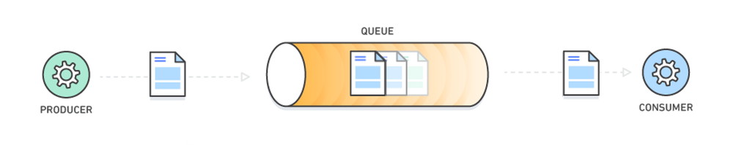
消息队列的本质
问题解答
消息队列一种“先进先出”的数据结构
常见应用场景：解耦、异步、削峰

Slide 6
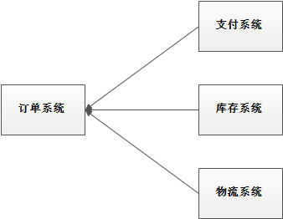
解耦
问题解答
系统的耦合性越高，容错性就越低。以电商应用为例，用户创建订单后，如果耦合调用库存系统、物流系统、支付系统，任何一个子系统出了故障或者因为升级等原因暂时不可用，都会造成下单操作异常，影响用户使用体验。

Slide 7
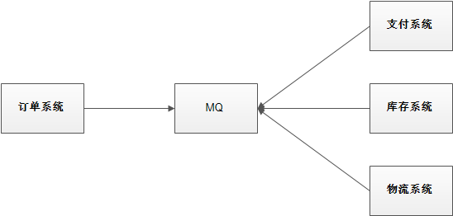
解耦
问题解答
使用消息队列解耦合，系统的耦合性就会提高了。比如物流系统发生故障，需要几分钟才能来修复，在这段时间内，物流系统要处理的数据被缓存到消息队列中，用户的下单操作正常完成。当物流系统回复后，补充处理存在消息队列中的订单消息即可，终端系统感知不到物流系统发生过几分钟故障。

Slide 8
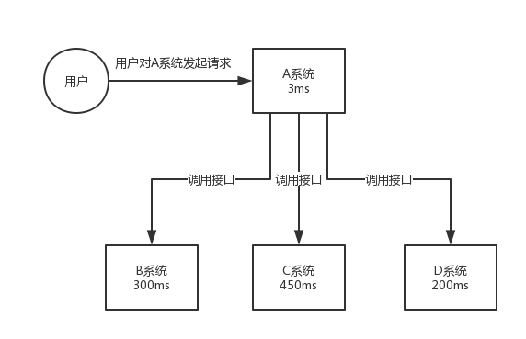
异步
问题解答
A 系统接收一个请求，需要在自己本地写库，还需要在 B、C、D 三个系统写库，自己本地写库要 3ms，B、C、D 三个系统分别写库要 300ms、450ms、200ms。最终请求总延时是 3 + 300 + 450 + 200 = 953ms，接近 1s，用户非常不好，一般互联网类的企业，对于用户直接的操作，一般要求是每个请求都必须在 200 ms 以内完成，对用户几乎是无感知的，如果用户通过浏览器发起请求，等待个 1s，这几乎是不可接受的。

Slide 9
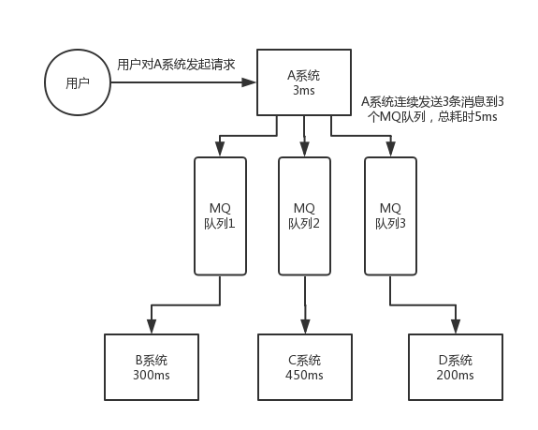
异步
问题解答
如果使用 MQ，那么 A 系统连续发送 3 条消息到 MQ 队列中，假如耗时 5ms，A 系统从接受一个请求到返回响应给用户，总时长是 3 + 5 = 8ms，对于用户而言，响应速度大大提升了，改善了用户的体验

Slide 10
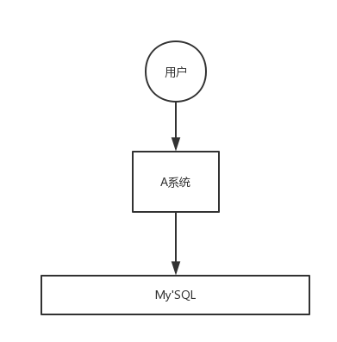
流量削峰
问题解答
应用系统如果遇到系统请求流量的瞬间猛增，有可能会将系统压垮。有了消息队列可以将大量请求缓存起来，分散到很长一段时间处理，这样可以大大提到系统的稳定性和用户体验。

Slide 11
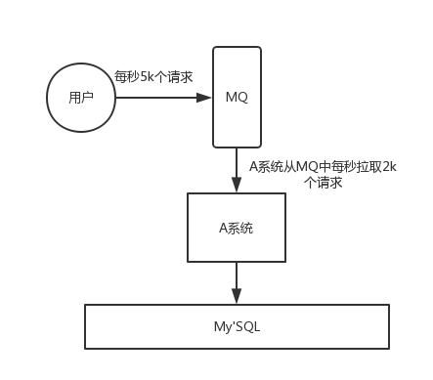
流量削峰
问题解答
一般情况，为了保证系统的稳定性，如果系统负载超过阈值，就会阻止用户请求，这会影响用户体验，而如果使用消息队列将请求缓存起来，等待系统处理完毕后通知用户下单完毕，这样总不能下单体验要好。

Slide 12
流量削峰的经济考量
问题解答
业务系统正常时段的QPS如果是1000，流量最高峰是10000，为了应对流量高峰配置高性能的服务器显然不划算，这时可以使用消息队列对峰值流量削峰

Slide 13
小结
为什么要用消息队列？
解耦
异步
削峰

Slide 14
2. 各种消息队列产品的比较?

Slide 15
面试官心理分析
考察面试者是否对市面上的MQ产品做过调研？
在选择MQ时是否根据不同MQ的产品特点做过对比和取舍？

Slide 16

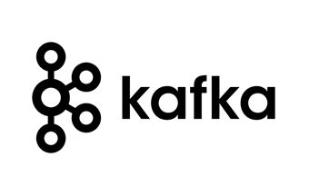
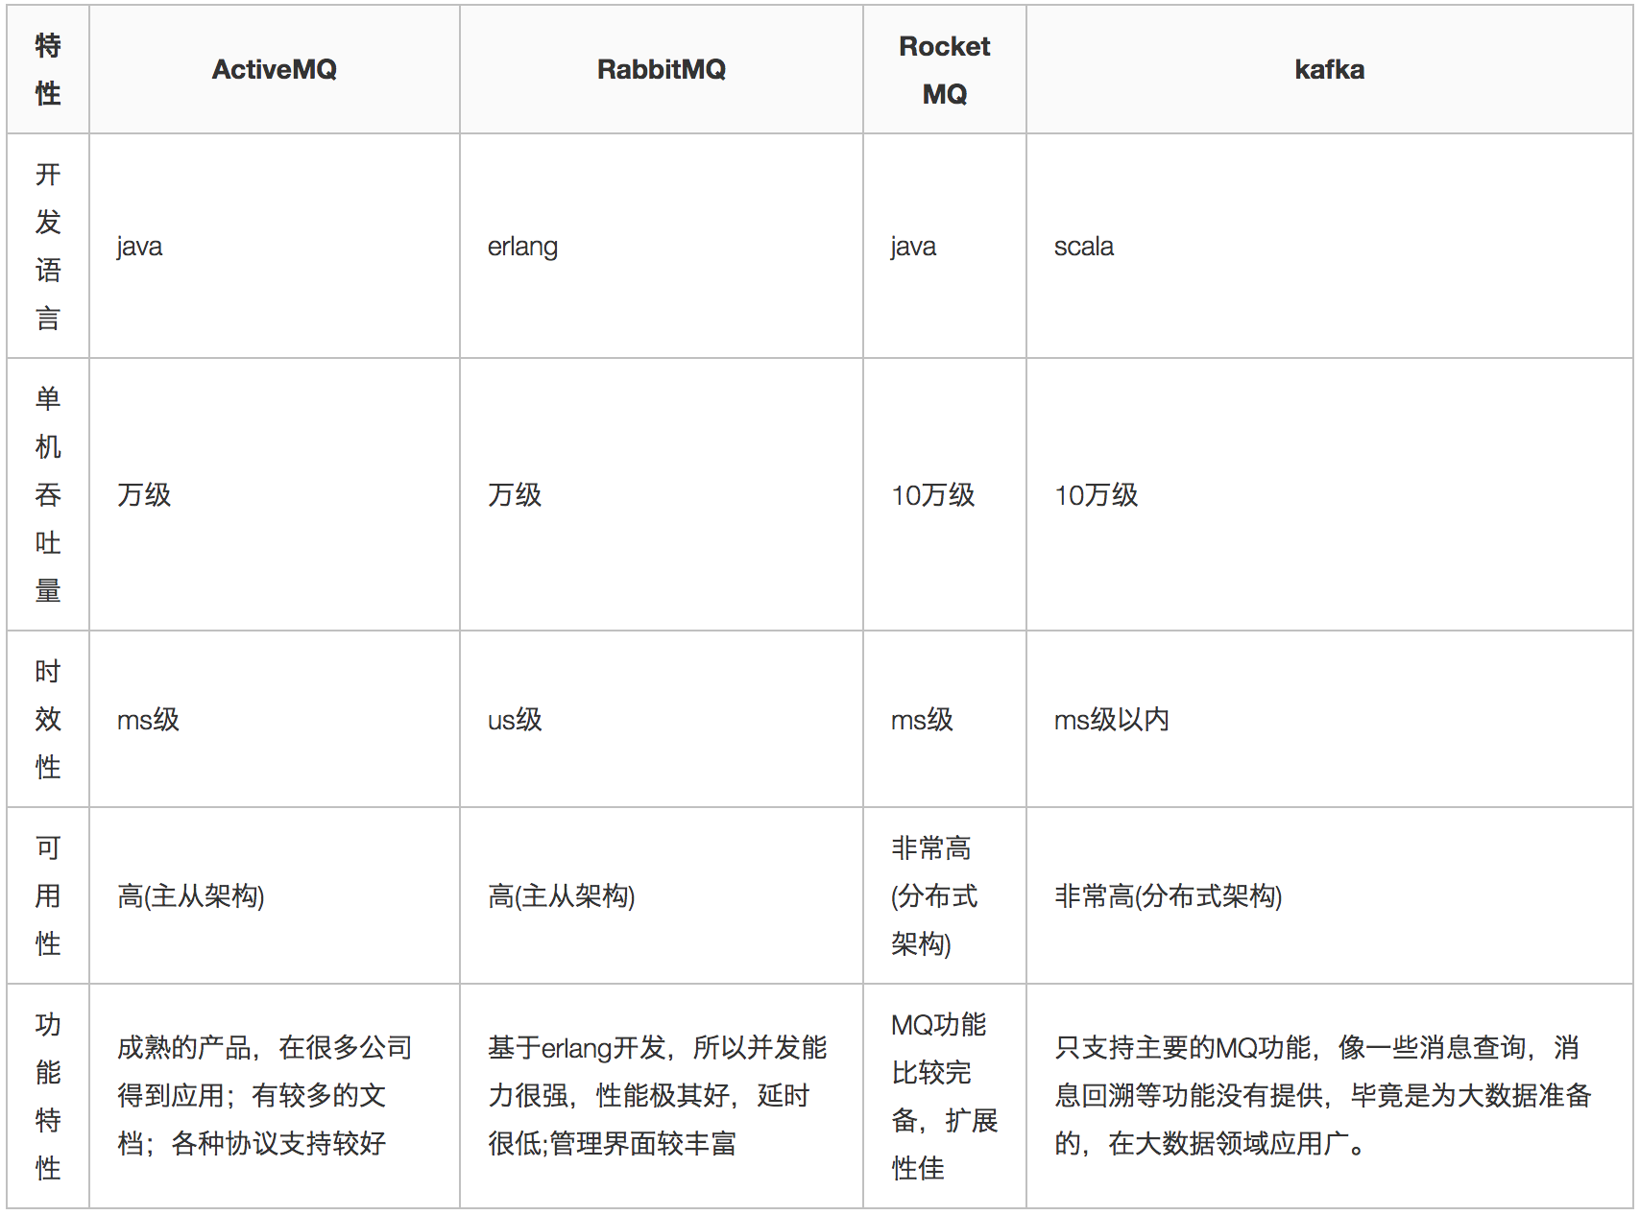


几种MQ的对比
问题解答

Slide 17
小结
ActiveMQ，早起使用的较多，没经过大规模吞吐量场景的验证，社区也不是很活跃，但是现在确实大家用的不多了，不推荐。
RabbitMQ，开发语言 erlang 阻止了大量的 Java 工程师去深入研究和掌控它，对公司而言，几乎处于不可控的状态，但是RabbitMQ是开源的，比较稳定的支持，活跃度也高，如不考虑二次开发，追求性能和稳定性，推荐使用。
RocketMQ，开发语言是Java，在阿里内部经受过高并发业务的考验，稳定性和性能均不错，考虑后期可能二次开发，推荐使用。
Kafka ，大数据领域的实时计算、日志采集等场景，用 Kafka 是业内标准的，社区活跃度很高，推荐使用。大数据领域日志采集等业务推荐使用。

Slide 18
3. 消息队列的优点和缺点?

Slide 19
面试官心理分析
考察面试者在项目中引入一个新的技术后，是否全面考虑过新的技术对当前项目的影响。

Slide 20
问题解答
优点
解耦
异步
削峰
缺点
系统可用性降低
系统复杂度提高
一致性问题

Slide 21
系统可用性降低
问题解答
系统引入的外部依赖越多，系统稳定性越差。一旦MQ宕机，就会对业务造成影响。
如何保证MQ的高可用？

Slide 22
系统复杂度提高
问题解答
MQ的加入大大增加了系统的复杂度，以前系统间是同步的远程调用，现在是通过MQ进行异步调用。
消息丢失怎么办？
重复消息怎么处理？
如何保证消息传递的顺序性？

Slide 23
一致性问题
问题解答
A系统处理完业务，通过MQ给B、C、D三个系统发消息数据，如果B系统、C系统处理成功，D系统处理失败。
如何保证消息数据处理的一致性？

Slide 24
小结
消息队列的优点和缺点?
优点
解耦
异步
削峰
缺点
系统可用性降低
系统复杂度提高
一致性问题

Slide 25
4. 如何保证消息队列的高可用？

Slide 26
面试官心理分析
项目中引入了MQ导致系统的可用性降低，面试官想知道的是面试者针对可用性降低问题的思考和解决思路。
问答此问题时，面试者只需针对自己使用过的一两个MQ产品的高可用方案回答即可。

Slide 27
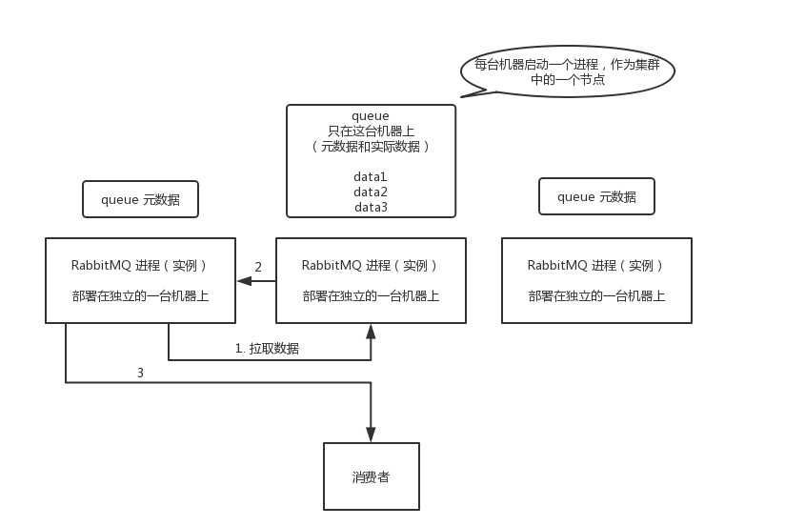
RabbitMQ高可用-普通集群
问题解答
1. 在多台机器上分别启动RabbitMQ实例。
2. 多个实例之间可以相互通信。
3. 创建的Queue只会放在一个RabbitMQ上，其他实例都同步元数据。
4. 消费的时候，如果连接的没有Queue，那么当前实例会从queue所在实例拉取数据。
特点
1. 没有真正做到高可用
2. 有数据拉取的开销和单实例的瓶颈问题

Slide 28
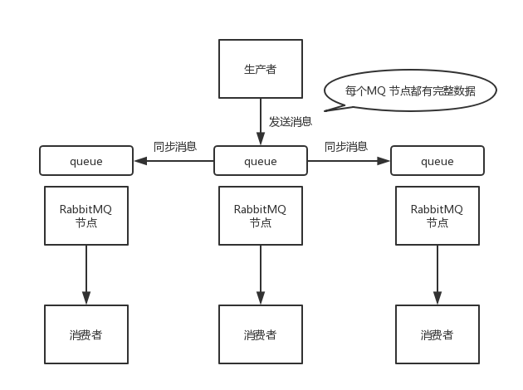
RabbitMQ高可用-镜像集群
问题解答
1. 在多台机器上分别启动RabbitMQ实例。
2. 多个实例之间可以相互通信。
3. 每次生产者写消息到 queue 的时候，都会自动把消息同步到多个实例的 queue 上。每个RabbitMQ节点上都有Queue的消息数据和元数据。
4. 某一个节点宕机，其他节点依然保存完整数据，不影响客户端消费。

Slide 29
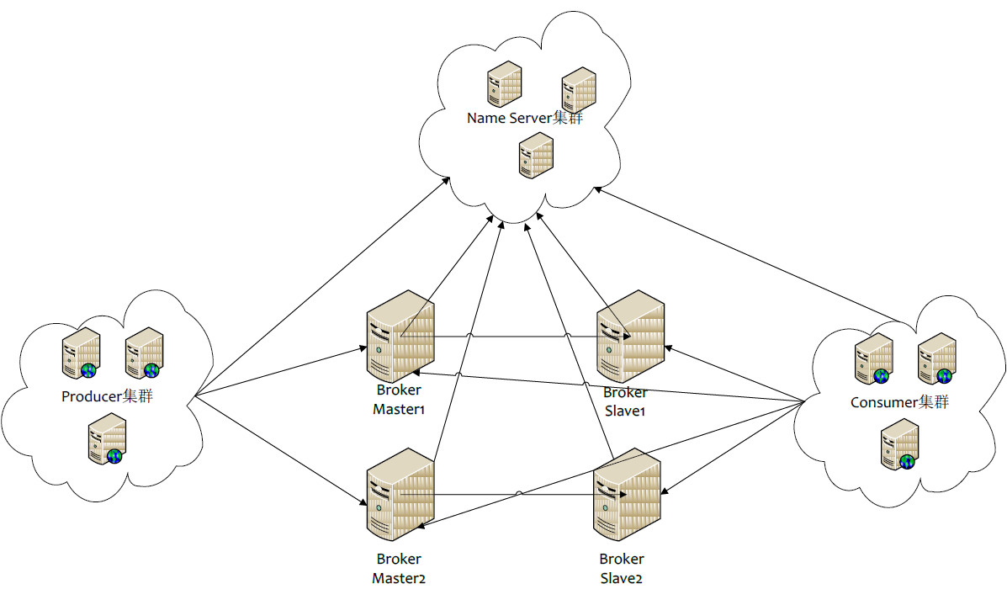
RocketMQ高可用-双主双从
问题解答
1. 生产者通过Name Server发现Broker
2. 生产者发送队列消息到2个Broker主节点
3. Broker主节点分别和各自从节点同步数据
4. 消费者从主或者从节点订阅消息

Slide 30
小结
MQ的高可用如何保证?
RabbitMQ：镜像集群
RocketMQ：双主双从

Slide 31
5. 如何保证消息不丢失？

Slide 32
面试官心理分析
1. 考察面试者是否清楚消息丢失的原因？
2. 如何保证消息不丢失？

Slide 33
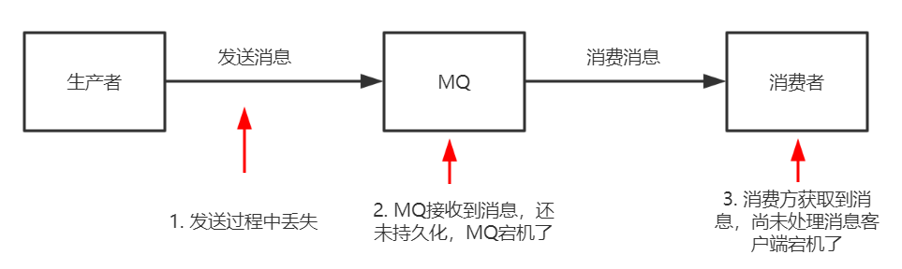
消息丢失的原因
问题解答
情况一：消息生产者没有成功发送到MQ Broker
情况二：消息发送给MQ Broker后，Broker宕机导致内存中的消息数据丢失
情况三：消费者获取到消息，但消费者还没有来得及处理宕机了，但此时MQ中消息已经删除，消费者重启后不能再消费之前的消息

Slide 34
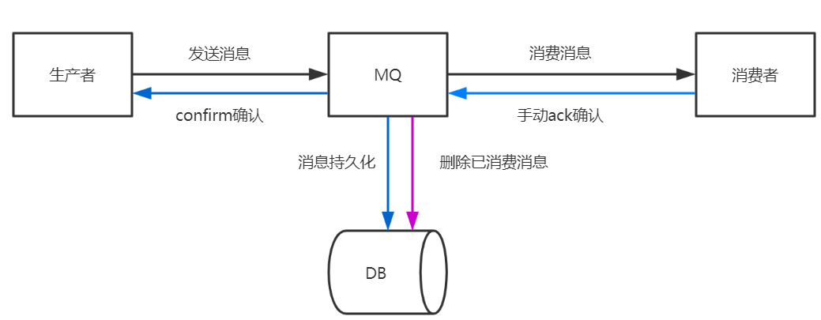
确保消息不丢失方案
问题解答
1. 消息发送者发送给MQ Broker后，MQ Broker给生产者确认收到
2. MQ收到消息后进行消息持久化
3. 消费者收到消息处理完毕后手动进行ack确认
4. MQ收到消费者ack确认后删除持久化的消息

Slide 35
小结
消息丢失的原因
- 发送方、MQ、消费方都有可能导致消息丢失
如何保证消息不丢失
- 发送方可靠发送
- MQ进行消息持久化
- 消费方消费完毕进行ACK确认，MQ收到消费方的ACK确认再删除本地消息

Slide 36
6. 如何保证消息不被重复消费？ 如何保证消息消费的幂等性?

Slide 37
面试官心理分析
消息的重复消费和保证幂等性会经常被连着问，当出现了重复消息后，为了保证系统数据的正常性，就必须要保证幂等性。针对该问题，面试官实际想要考察的是：
面试者对重复消息产生原因的思考
面试者对保证消息幂等性的方案

Slide 38
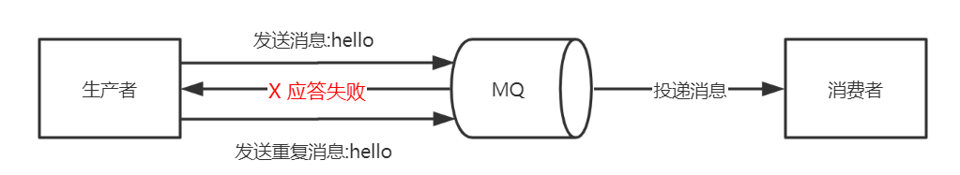
重复消息产生的原因
问题解答
消息重复的根本原因是网络不可达。
发送时消息重复
当一条消息已被成功发送到服务端，此时出现了网络闪断，导致服务端对客户端应答失败。 如果此时生产者意识到消息发送失败并尝试再次发送消息，消费者后续会收到两条内容相同的消息。

Slide 39
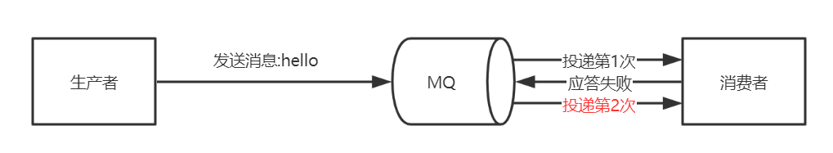
重复消息产生的原因
问题解答
消息重复的根本原因是网络不可达。
消费时消息重复
消息消费的场景下，消息已投递到消费者并完成业务处理，当消费方给MQ服务端反馈应答的时候网络闪断。 为了保证消息至少被消费一次，MQ服务端将在网络恢复后再次尝试投递之前已被消费方处理过的消息，此时消费者就会收到两条内容相同的消息。

Slide 40
消息幂等性
问题解答
1. 消息发送者发送消息时携带一个全局唯一的消息id
2. 消费者获取消费后先根据id在redis/db中查询是否存在消费记录
3. 如果没有消费过就正常消费，消费完毕后写入redis/db
4. 如果消息消费过就直接舍弃

Slide 41
小结
MQ消息的重复问题和幂等性保证？
消息重复原因
网络不可达，不可避免。
幂等性
消息携带全局ID，消费方接到消息时先查再处理，根据全局ID做判重操作。

Slide 42
7. 如何保证消息消费的顺序性？

Slide 43
面试官心理分析
1. 考察消费者是否理解什么是消息顺序消费？
2. 考察消费者是否思考过确保消息顺序消费的方案？

Slide 44
消息的顺序性消费
问题解答
消息有序指的是可以按照消息的发送顺序来消费。
例如：一笔订单产生了 3 条消息，分别是订单创建、订单付款、订单完成。
消费时，要按照顺序依次消费才有意义。
与此同时多笔订单之间又是可以并行消费的。

Slide 45
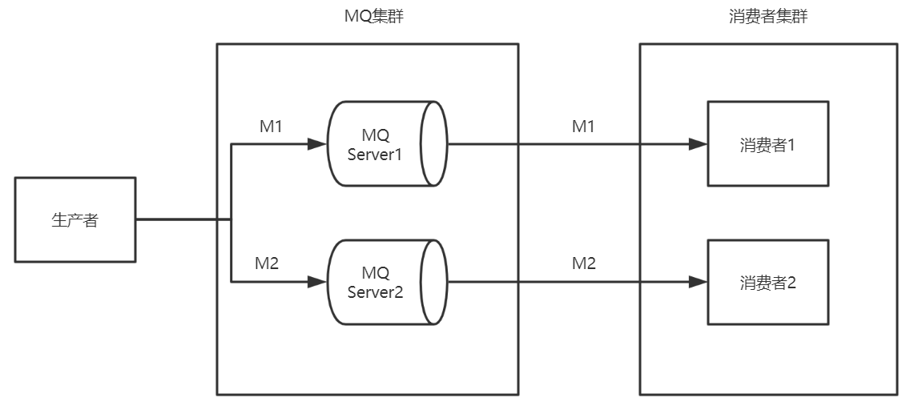
消息的顺序性消费
问题解答
模型一：M1、M2按照先后顺序发送到2台Server，被2个消费者分别消费
1.不能保证消息的顺序到达MQ。
2.不能保证消息的顺序消费。
PASS！

Slide 46
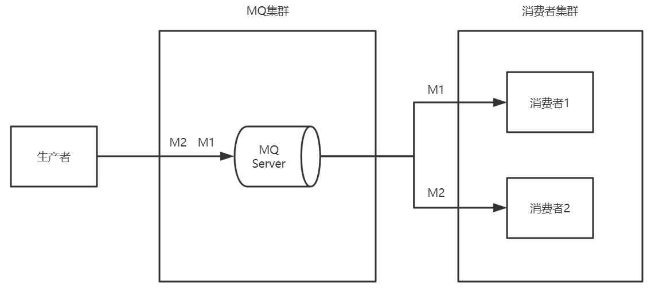
消息的顺序性消费
问题解答
模型二：M1、M2按照先后顺序发送到1台Server，被2个消费者分别消费
1.可以保证消息的顺序到达MQ。
2.消费方如果出现网络延迟问题，不能严格保证消息的顺序消费。
PASS！

Slide 47
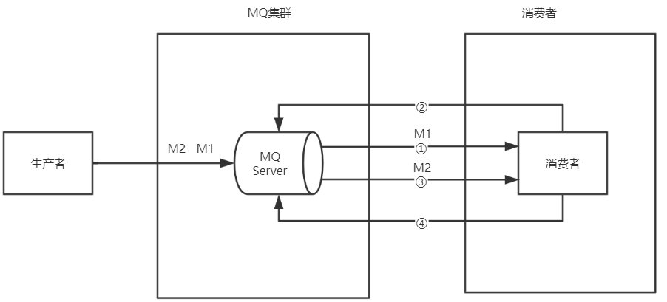
消息的顺序性消费
问题解答
模型三：生产者：MQ Server：消费者=1：1：1
1. 可以保证消息顺序到达MQ。
2. 可以保证消息顺序消费。
全局的顺序消费,不常见! 1.吞吐量下降
2.容错性降低

Slide 48
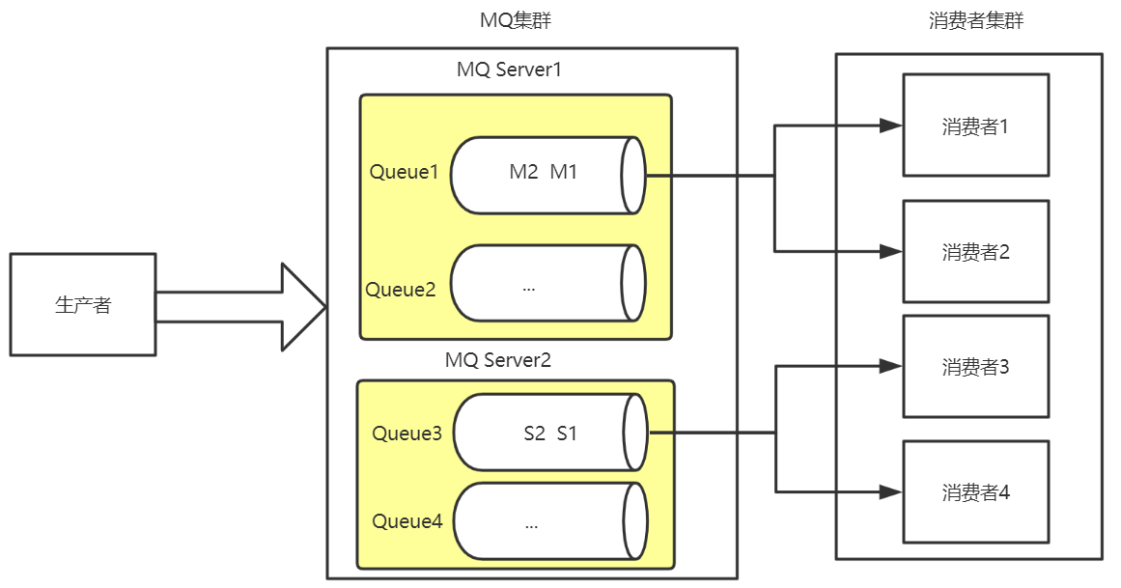
消息的顺序性消费
问题解答
模型五：局部顺序消费
1. 生产者根据消息ID将同一组消息发送到一个Queue中。
2. 多个消费者同时获取Queue中的消息进行消费。
3. MQ使用分段锁保证单个Queue中的有序消费。

Slide 49
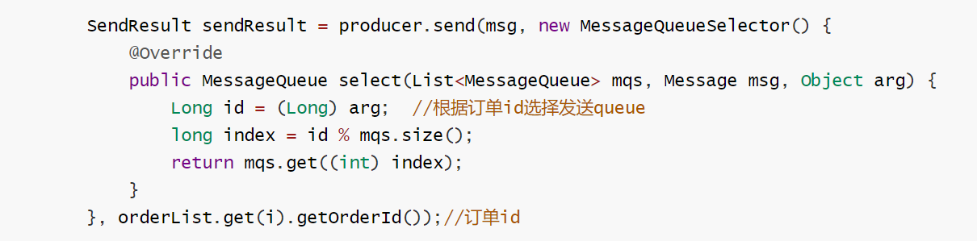
消息的顺序性消费
问题解答
实例:RocketMQ发送方代码：

Slide 50
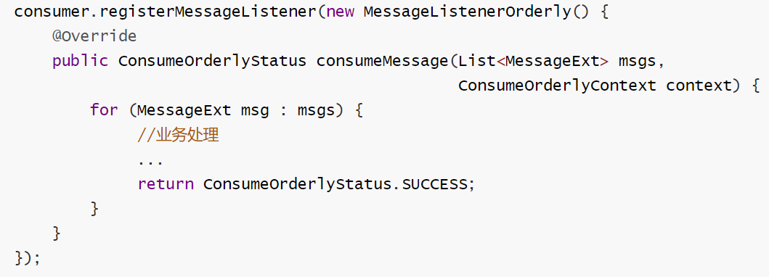
消息的顺序性消费
问题解答
RocketMQ消费方代码：

Slide 51
小结
什么是消息的顺序消费？
- 消费方按照消息发送的顺序进行消费，分为全局顺序消息和局部顺序消息
- 常见的是局部顺序消费
如何保证消息的顺序消费？
- 全局顺序消息，生产者:MQ:消费者=1:1:1
- 局部顺序消息：
1. 生产者将同一组消息发送到单个队列
2. 多个消费者并行对消息进行消费
3. Queue通过分段锁保证消息消费的顺序性

Slide 52
7.基于MQ的分布式事务实现

Slide 53
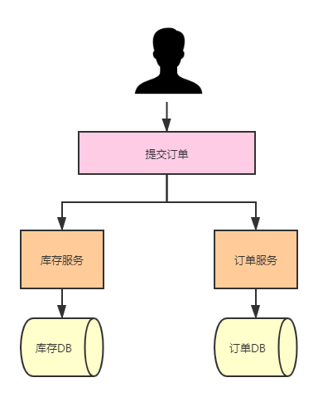
分布式事务
用户提交订单。
库存服务操作库存DB，减库存。
订单服务操作订单DB，生成订单数据
库存服务和订单服务要么同时成功，要么同时失败。
本质上来说，分布式事务就是为了保证不同数据库的数据一致性。

Slide 54
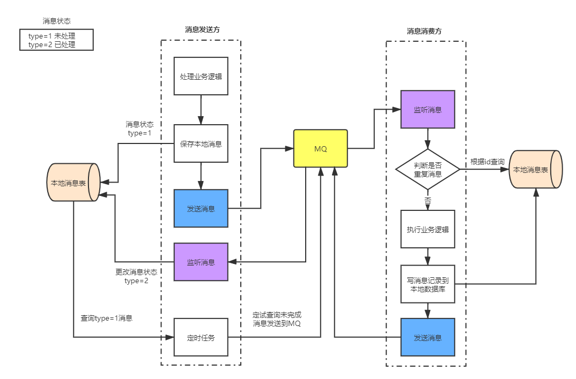

Slide 55
消息发送方：
处理业务逻辑
保存消息到本地数据库
发送消息给MQ
监听MQ消息方通知消息，更改消息状态为已处理
定时任务将长期未处理消息重新发送到MQ
消息消费方：
监听MQ中间件消息
判断消息是否重复，重复就丢弃
消息未重复，执行本地业务
业务处理完毕，写消息记录到本地数据库
发送通知消息到MQ

Slide 56
